Slide 1
时序信号发生器工作原理

Slide 2
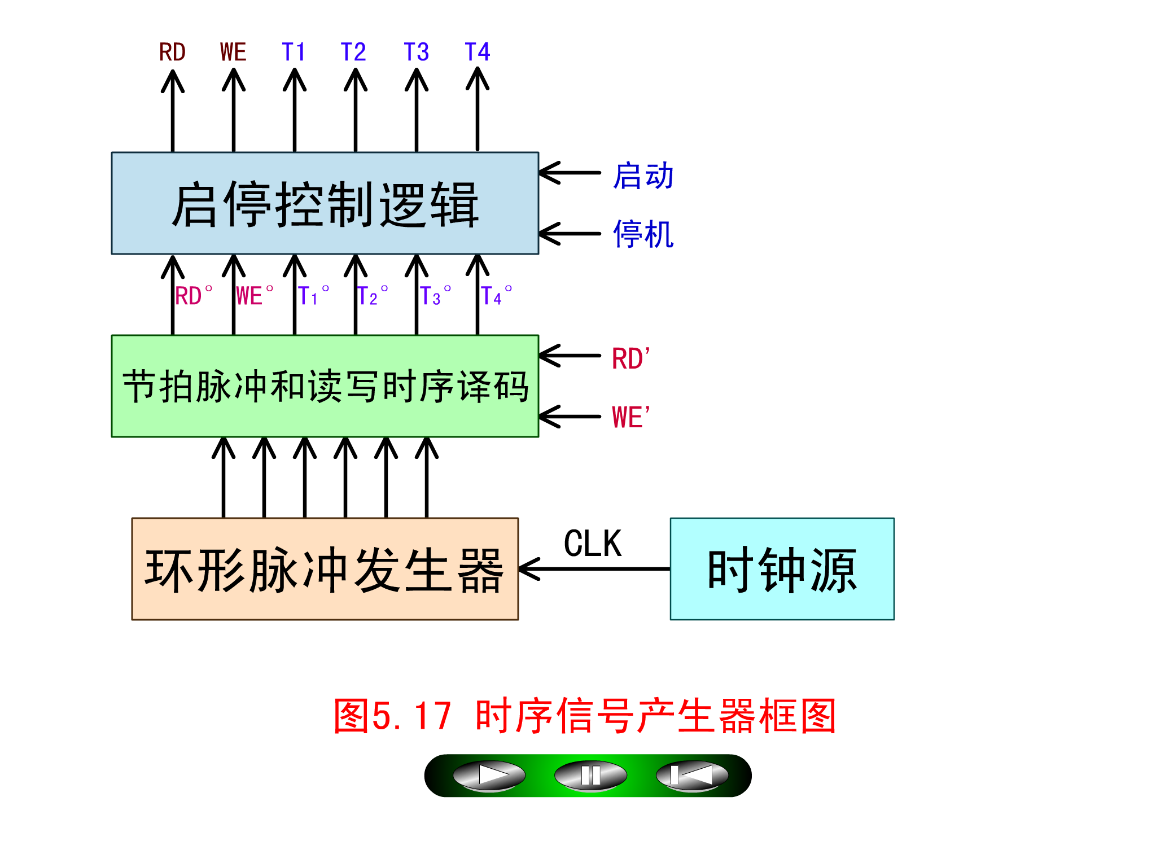
时序发生器结构原理
● 时钟源
● 环形脉冲发生器
● 节拍脉冲和读写时序译码逻辑
● 启停控制逻辑
组合逻辑
有限状态机

Slide 3
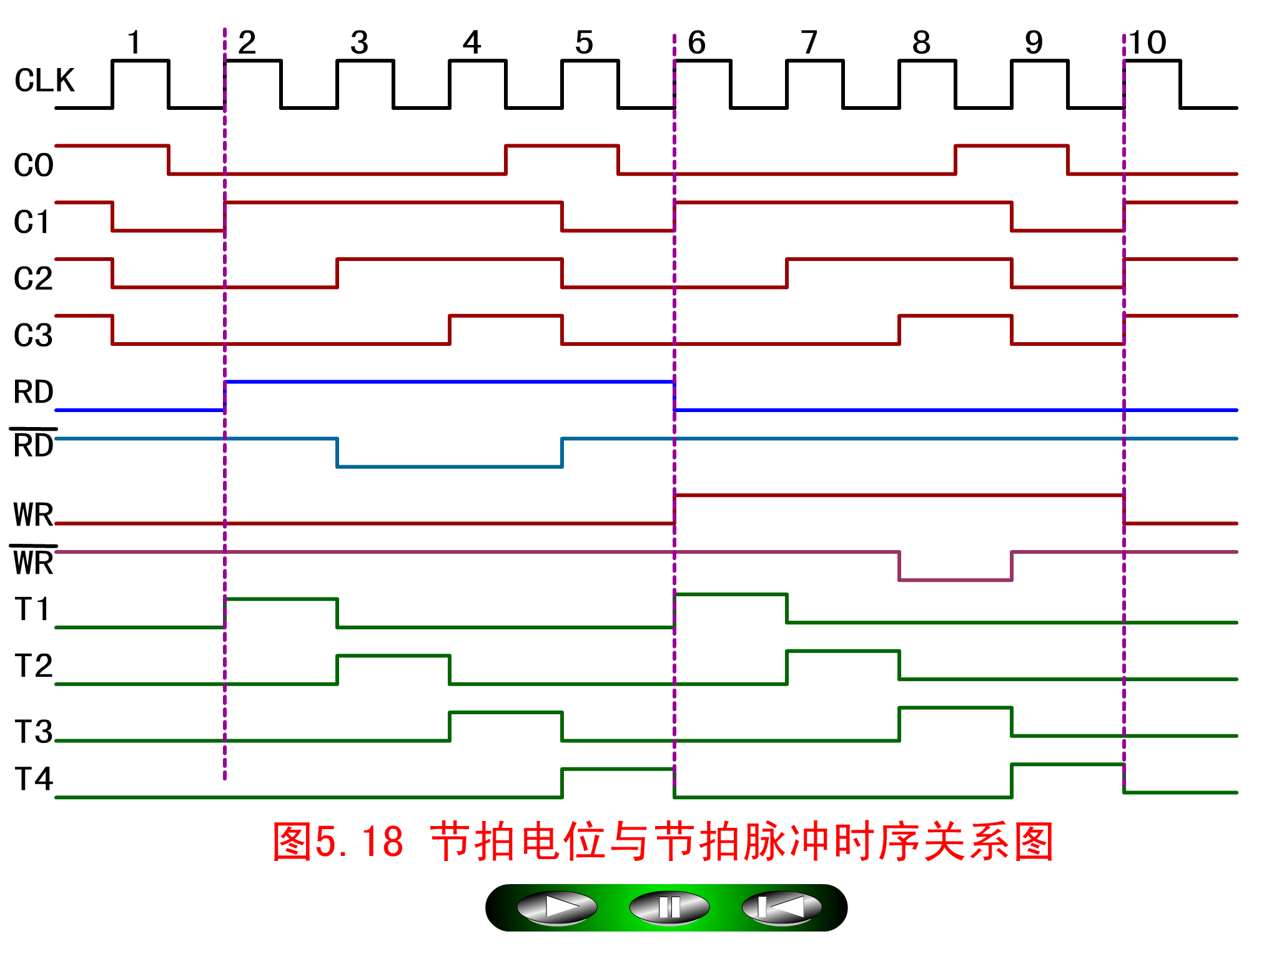
时序信号例

Slide 4
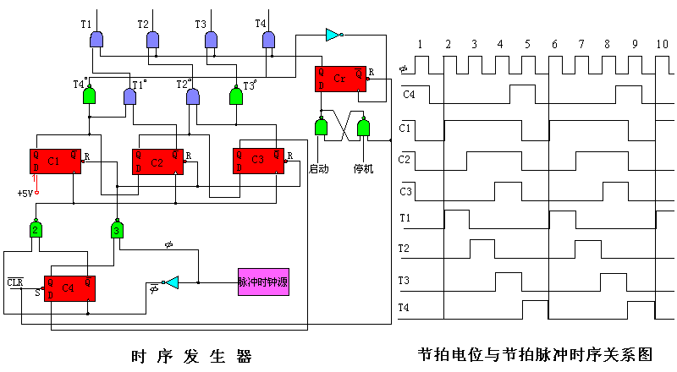
成。


Slide 5
g2 | C1 C2 C3 C4 g3/R g2
 | 0 0 0 0 H
2+ | 1 0 0 0 H
3+ | 1 1 0 0 H
4+ | 1 1 1 0 H
4- | 1 1 1 1 H
5+ | 0 0 0 1 L
5- | 0 0 0 0 H
R
时序发生器原理

Slide 6
0
0
0
C1
Q Q
D
Q Q
D
Q Q
D
C1
C2
C3
C2
+5V
0
0
C3
复位后
1
Reset
1
0
0
C1
g2
g3
Q Q
D
Q Q
D
Q Q
D
1
C1
C2
C3
C2
Q3
0
1
0
Q Q
D
0
+5V
C3
C4
第1个时钟上沿到达后
0
时钟源
1
1
0
C1
Q Q
D
Q Q
D
Q Q
D
C1
C2
C3
C2
+5V
1
1
C3
第2个时钟上沿到达后
1
Reset
g2
g3
1
1
1
C1
1
Q Q
D
Q Q
D
Q Q
D
Q3
C1
C2
C3
C2
0
Q Q
D
1
1
1
C4
+5V
C3
第3个时钟上沿到达后
1
时钟源

Slide 7
1
1
1
C1
1
Reset
Q Q
D
Q Q
D
Q Q
D
g2
g3
C1
C2
C3
C2
1
1
1
Q3
+5V
C3
1
Q Q
D
1
第3个时钟下沿到达后
C4
1
时钟源
0
0
0
C1
0
Reset
Q Q
D
Q Q
D
Q Q
D
g2
g3
C1
C2
C3
C2
1
0
0
Q3
+5V
C3
1
Q Q
D
0
第4个时钟上沿到达后
C4
0
时钟源
0
0
0
C1
1
Q Q
D
Q Q
D
Q Q
D
g2
g3
Reset
C1
C2
C3
C2
1
+5V
0
0
C3
Q3
0
第4个时钟下沿到达后
Q Q
D
0
C4
0
时钟源

Slide 8
T1= C1C2C3 =C1C2
T2= C1C2C3 =C2C3
R
T3= C1C2C3 =C3
时序发生器原理
T4= C1C2C3 =C1

Slide 9
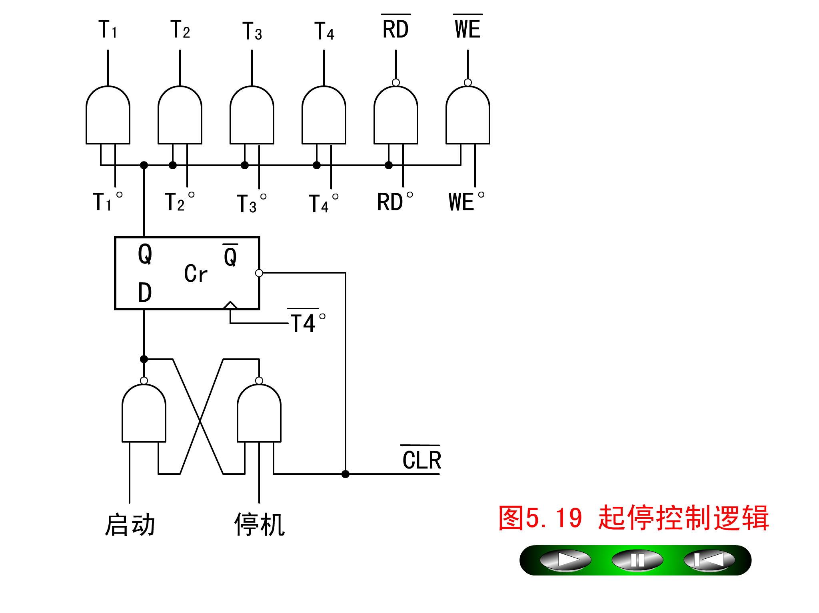
T4
T4
启停控制逻辑原理

Slide 10

完整的时序发生器原理

